Slide 1

Plasty ve stavebnictví
Číslo projektu | CZ.1.07/1.5.00/34.0762
Číslo materiálu | VY_32_INOVACE_MA_TP_09
Název školy | Střední odborné učiliště a Středisko praktického vyučování s.r.o., Zádveřice č. 5, Zádveřice –Raková, 763 12
Autor | Ing. Josef Kůra
Tematický celek | Materiály pro tesařské práce
Ročník | 3. Ročník
Datum tvorby | listopad 2012
Anotace
Materiál slouží pro výuku speciálních oborů, pro žáky oboru tesařské práce. Prezentace obsahuje výklad problematiky plastů ve stavebnictví.

Slide 2
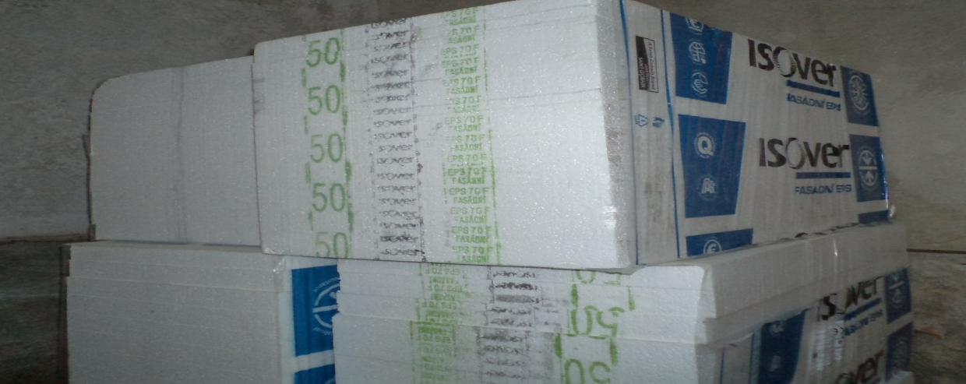
Plasty ve stavebnictví
Plasty jsou látky, které jsou vyrobeny z ropy, zemního plynu, uhlí, vápna, vody a vzduchu. Téměř každý plast obsahuje prvek uhlík.
Plasty jsou materiály:
s nízkou hustotou
odolné proti korozi a chemikáliím
odolné rostlinným a živočišným škůdcům
Mají dobré elektroizolační vlastnosti
S nízkou tepelnou vodivostí
S dobrými mechanickými vlastnostmi
Pěnový
polystyren

Slide 3
Plasty ve stavebnictví
Vlastnosti plastů:
Jsou pevné
Malá objemová hmotnost
Odolné proti povětrnostním vlivům
Snadná opracovatelnost
Dobře svařitelné, možnost lepení
Dobře tepelně izolují
Dobré elektroizolační vlastnosti
Vysoká odolnost proti korozi
nenasákavé
Nevýhody plastů:
Malá tepelná odolnost
Objemová nestálost
Při zvýšené teplotě rychle klesají mechanické vlastnosti

Slide 4
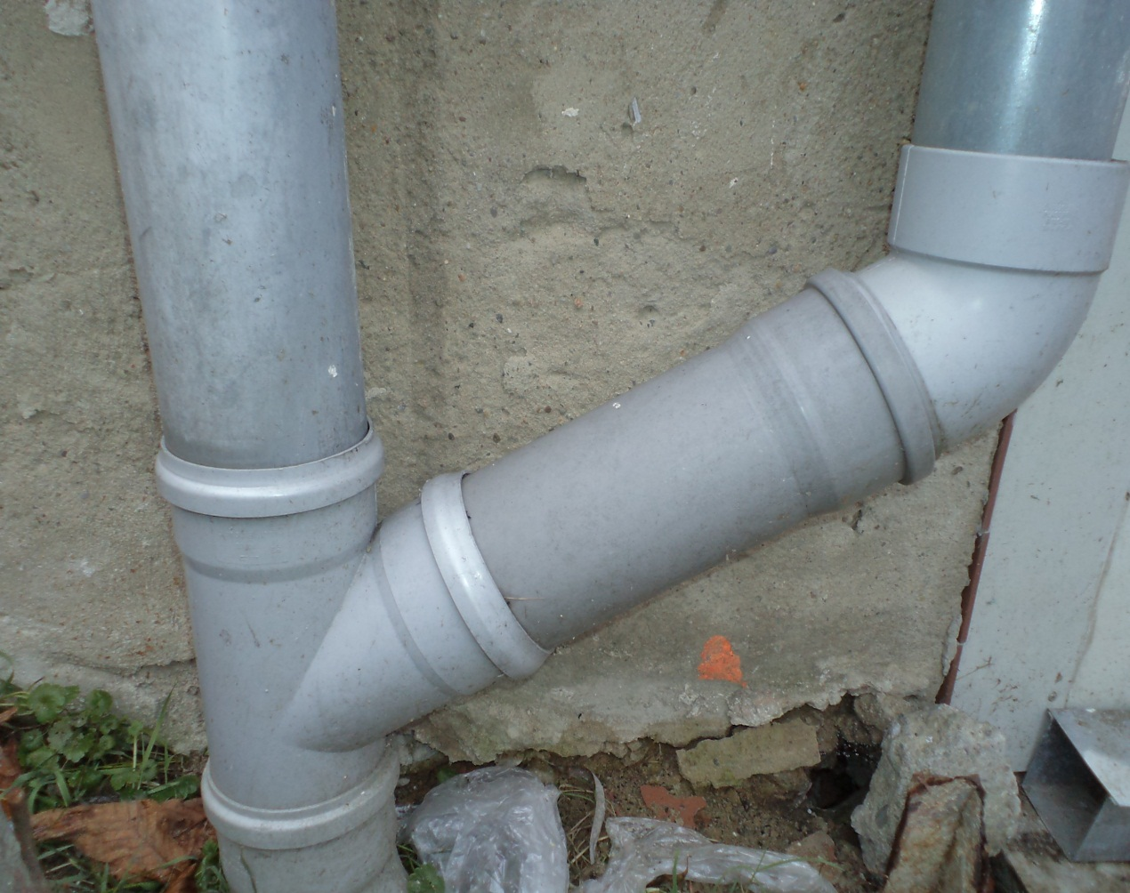
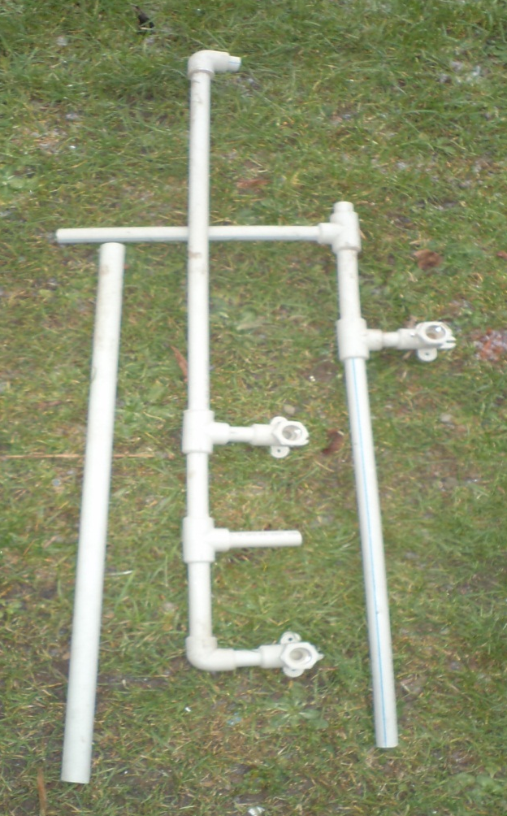
Plasty ve stavebnictví
Spojování plastů:
Svařováním – svařování patří mezi nerozebíratelné spojování.
Lepení – k lepení používáme syntetická lepidla.

Slide 5
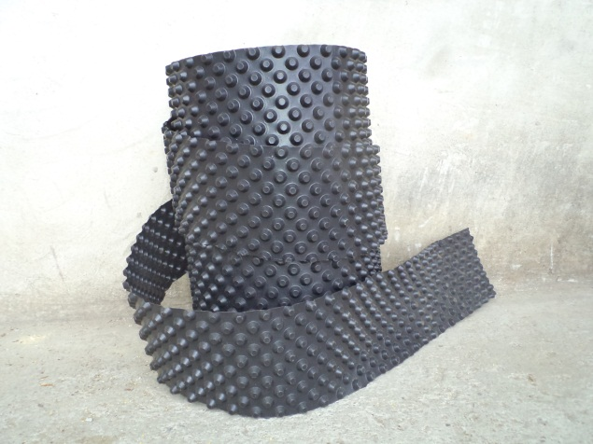
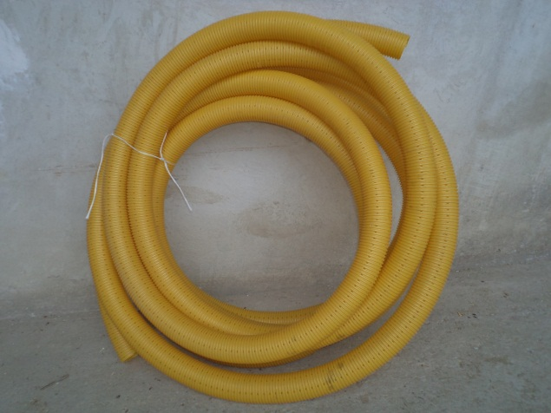
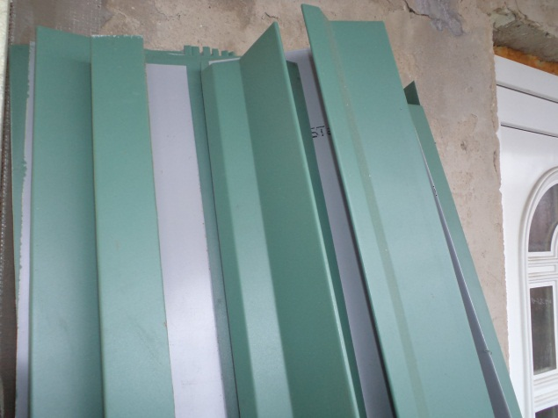
Plasty ve stavebnictví
Zpracování plastů:
Plasty se ke zpracování dodávají ve formě prášku, roztoku nebo polotovaru. Zpracovávají se různými způsoby.
Válcování – plasty se tvarují válci – PVC
Vytlačování – tvarování průtokem otvorem do volného prostoru – tyče, trubky
Lisování – v lisech za tepla
Lití – z roztoku se vytváří souvislá vrstva na pásu, bubnu
Nanášení – z roztoku se vytvoří souvislá vrstva na podklad
Vrstvení – jednotlivé vrstvy se spojují do jednoho celku teplem nebo tlakem
Lehčení – výroba lehčených materiálů – pěnový polystyren
Tvarování – přeměna teplem ve formě
Vlhkost a mráz

Slide 6
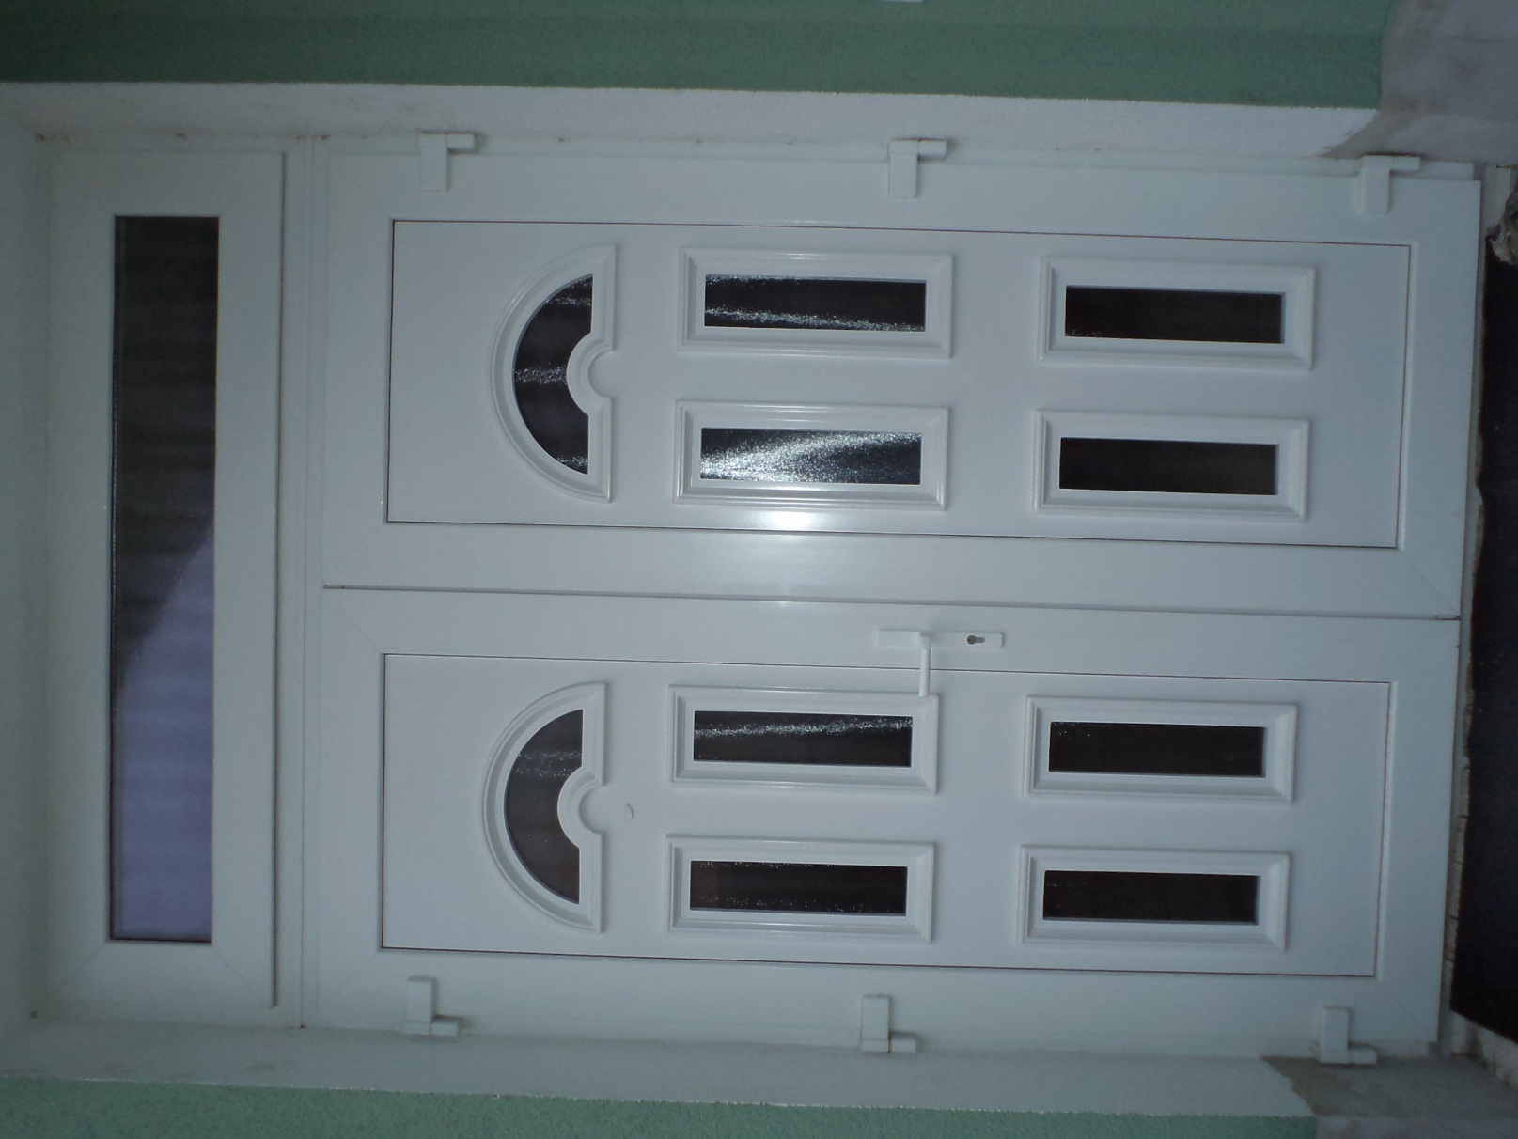
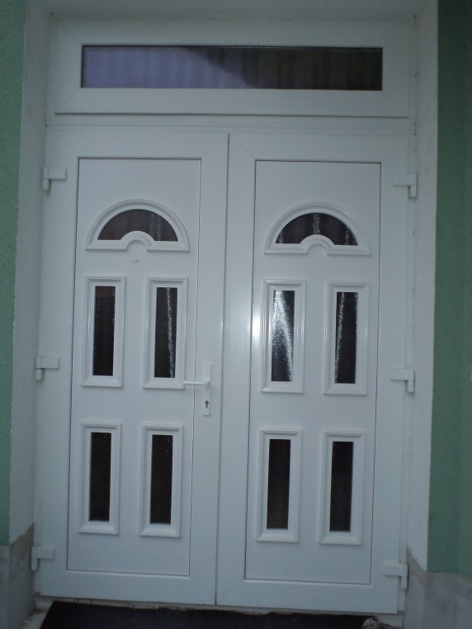
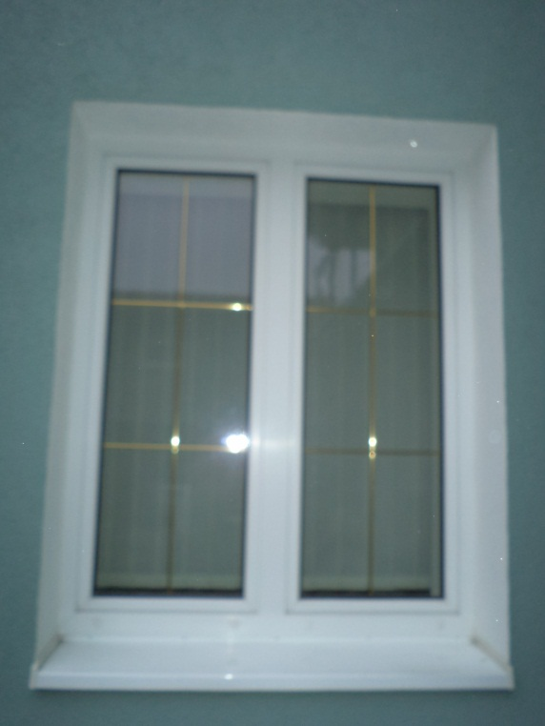
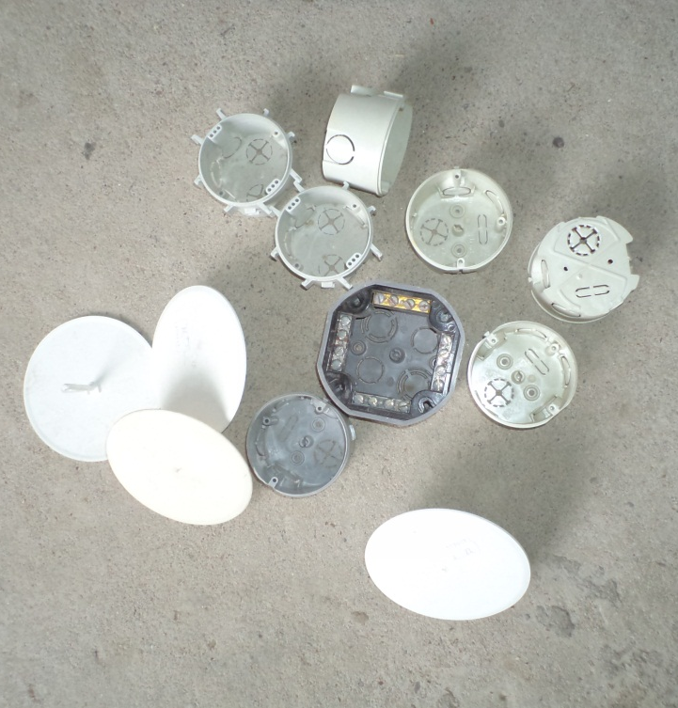
Plasty ve stavebnictví
Výrobky z plastů pro stavebnictví:
Podlahové krytiny
Izolační materiály – vnější, vnitřní obklady stěn budov
Plastové potrubní systémy
Plastová okna, dveře, parapety
Poplastované plechy – využití na rovné střechy
Plastové výrobky – ploty,

Slide 7
Plasty ve stavebnictví
Zodpovězte následující otázky: | Odpovědi:
Z kterých hlavních surovin se vyrábí plasty?
Jaký mají význam plasty v současném stavebnictví?
Jaké mají plasty vlastnosti? | Jsou pevné Malá objemová hmotnost Odolné proti povětrnostním vlivům Snadná opracovatelnost Dobře svařitelné, možnost lepení Dobře tepelně izolují Dobré elektroizolační vlastnosti Vysoká odolnost proti korozi nenasákavé
Při zpracování plastů lehčením vzniká jaký plastový výrobek?
z ropy, zemního plynu, uhlí, vápna, vody a vzduchu
Velký. Nahrazují přírodní materiály – dřevo, kov, sklo
Pěnový polystyren.
Použité zdroje: archiv autora

